Slide 1
Le dictateur de Charlie Chaplin, 1940
Arts visuels
Thématique : Art, Etat, et pouvoir

Slide 2
I/ UN FILM ENTRE HISTOIRE ET FICTION
Le résumé du film
Au cours de la Première Guerre mondiale, un soldat maladroit sauve la vie du valeureux pilote Schultz. Après quelques années passées à l‘hôpital, ce soldat devenu amnésique reprend son métier de barbier, dans sa boutique qui a été incluse dans un ghetto juif.
Adenoid Hynkel, le dictateur de Tomanie qui ressemble beaucoup au barbier, institue une discrimination contre les Juifs. Or le barbier est lui-même juif.
Lors d'une rafle, alors que la Tomanie envahit l'Österlich, Hynkel et le barbier sont confondus, ce qui contraint ce dernier à improviser un discours à la radio dans lequel il dénonce les méfaits d’Hynkel et fait l’éloge de la démocratie.
Lire la fiche et compléter le tableau comparatif.

Slide 3
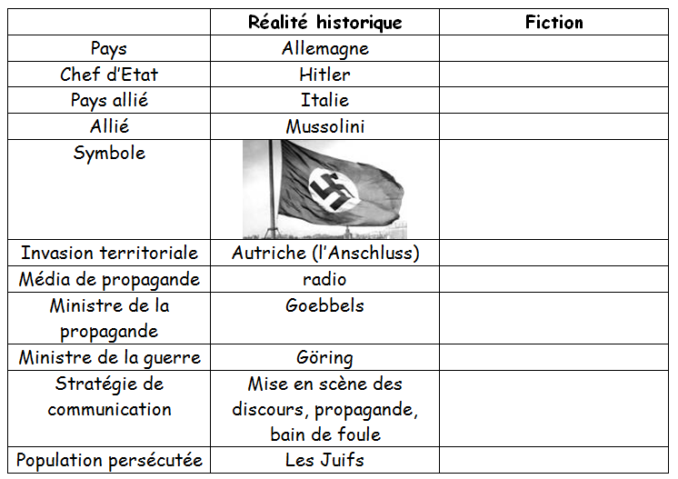
Tableau comparatif entre réalité historique et fiction filmique

Slide 4
II / ETUDE DE DEUX SCENES DU FILM
Fiche – questionnaire
Le discours de Hynkel
Questions 1 à 4 :
Tables
Questions 5 à 8 :
Tables
La scène du globe
Questions 9 à 12
Tables
Questions 13 à 15
Tables
Notes:
Niveau moins : 1 à 4 et 9 à 12 Niveau plus : 5 à 8 et 13 à 15

Slide 5
Le discours de Hynkel
A qui s’adresse Hynkel dans ce discours ?
Qui sont les personnages derrière Hynkel, dans la tribune ?
Quel langage Chaplin utilise-t-il pour imiter Hitler ?
Comment Chaplin rend-il Hynkel (Hitler) ridicule ?
Le discours, les paroles :
Les gestes, la mise en scène :
Comment se comporte la foule ? Quelle image Chaplin veut-il donner des Allemands ?
Comment sont évoqués les Juifs ?
Que déteste Hynkel (Hitler) ?
Quels sont les éléments de l’idéologie nazie repris par Chaplin ?
La scène du globe
9. Où se déroule la scène ?
10. Quel est le rêve de Hynkel (Hitler) ?
11. Comment veut-il s’y prendre ?
12. Que fait Hynkel avec le globe ? (décrire la scène)
13. Comment Chaplin rend-il cette scène
- comique ?
- poétique ?
14. Que signifie le ballon qui éclate ?
15. Quelle sensation Chaplin cherche-t-il à provoquer chez le spectateur à la fin de la scène ?

Slide 6
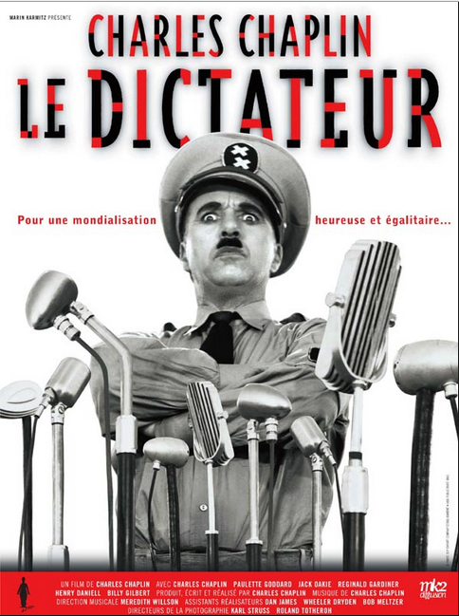
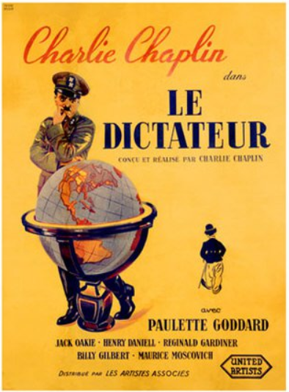
III / Le message de Chaplin, artiste engagé
Comment Charlie Chaplin, artiste cinéaste,
est-il témoin de son temps, en 1938-1940 et s'engage-t-il contre Hitler ?
Préparer la biographie à la maison

Slide 7
Document :
« La guerre était de nouveau dans l’air. Les nazis étaient marche (...). En 1937, Alexandre KORDA m’avait conseillé de faire un film sur HITLER partant d’une erreur d’identité, puisque HITLER avait la même moustache que CHARLOT : je pouvais jouer les deux rôles, disait-il. Je n’y pensais guère sur le moment, mais c’était un sujet d’actualité (...). L’inspiration brusquement me vint. Bien sûr ! Dans le rôle de HITLER, je pouvais haranguer les foules dans un jargon [1] de mon invention (...). Un scénario sur HITLER se prêtait au burlesque [2] (...). J’étais décidé à aller de l’avant, car il fallait rire de HITLER. Si j’avais connu les réelles horreurs des camps de concentration allemands, je n’aurais pu réaliser Le Dictateur, je n’aurais pas pu tourner en dérision la folie homicide [3] des nazis. Mais j’étais décidé à ridiculiser leur bla-bla sur les races de sang pur (...). Je n’avais pas terminé Le Dictateur que l’Angleterre déclara la guerre aux nazis. » Charlie CHAPLIN. Histoire de ma vie. 1964.
3. D’après la date, de quel type de texte s’agit-il ?
4. Quel épisode de sa vie CHAPLIN raconte-t-il ?
5. Pourquoi accepte-il de tourner le Dictateur ?
6. Expliquer pour quelle raison il écrit la phrase qui est en italique.

Slide 8
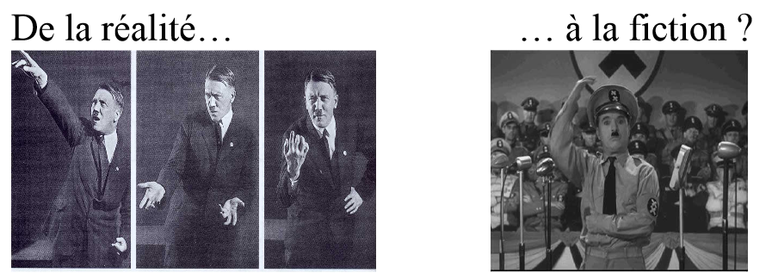
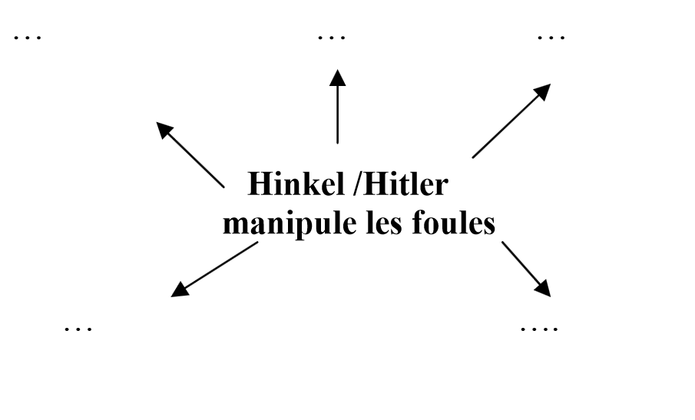
1- Quels procédés visuels et sonores C. Chaplin emploie-t-il pour dénoncer la manière dont Hitler
manipule les foules à travers le personnage de Hinkel ?

Slide 9
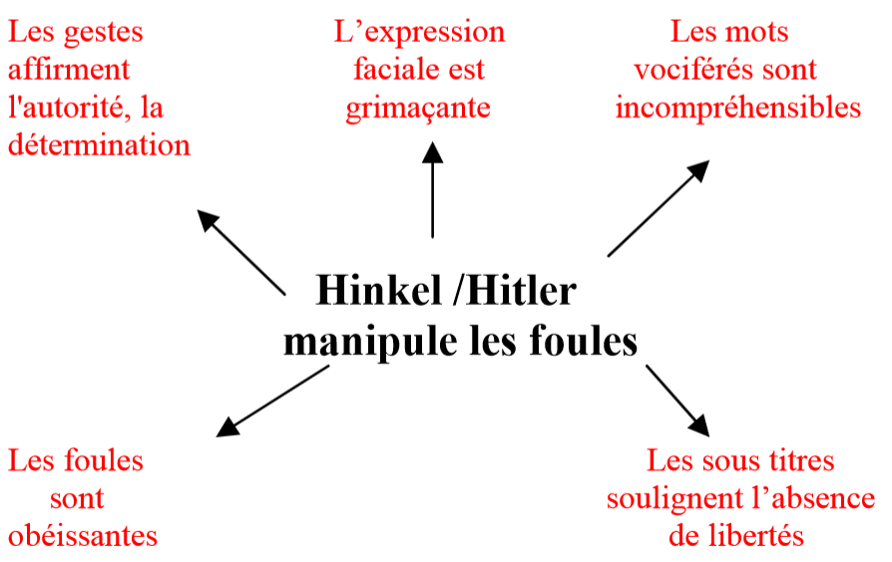

Slide 10
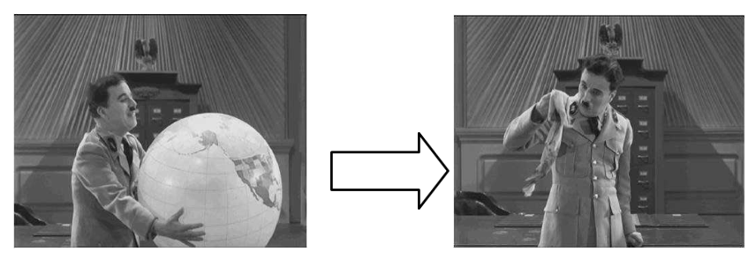
2 - Dans quelle intention Chaplin emploie-t-il
des procédés burlesques ?
Le burlesque fait rire grâce à un comique
de l’absurde et de l’irrationnel.
Justifiez votre réponse par des exemples
pris dans la séquence visualisée (fiche de questions).

Slide 11
Chez Chaplin, le burlesque sert à

Slide 12
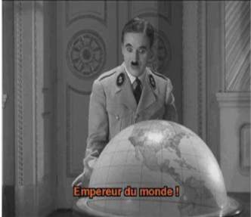
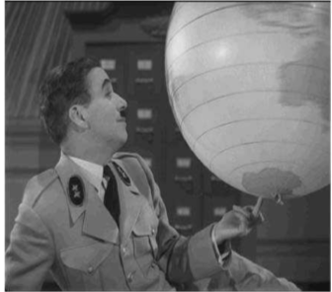
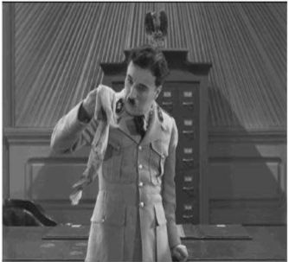
3- Quel est le message de Chaplin dans cette séquence ?
Donnez un titre aux trois parties qui la composent.
1
2
3
LA CHUTE IMPREVUE ET RIDICULE
LE REVE IMPERIALISTE
LA DOMINATION DU MONDE

Slide 13
Biographie de Charlie Chaplin
Rédaction 2 pts
Quel est le nom complet de Chaplin ? Charles Spencer Chaplin (1)
Quand et où est-il né ? Il est né à Londres le 16 avril 1889. (2)
Quand et où est-il décédé ? Il est mort à Corsier-sur-Vevey en Suisse en 1977. (2)
Quand et où débute sa carrière d’acteur (cinéma) ? Il débuta sa carrière d’acteur de cinéma en 1913 pour la Keystone Film Company à Hollywood et son premier film est Making a living, sorti en 1914. (2)
Quel personnage l’a rendu très vite célèbre dans le monde ? Le personnage de Charlot l’a rendu célèbre dans le monde. (1)
Dans quel type de films tourne-t-il entre les années 1910 et 1930 ? Il tourne dans des films muets et noir et blanc entre les années 1910 et 1930. (1)

Slide 14
7. Avec le Dictateur, deux autres films de Chaplin ont marqué l’histoire du cinéma.
Quand a été réalisé The Kid ? Que raconte ce film ? The Kid a été réalisé en 1920, il est sorti en 1921. Il raconte la rencontre entre un enfant des rues et Charlot, un vitrier miséreux, qui l’élève. (3)
8. Quand a été réalisé les Temps modernes ? Que raconte ce film ? Le film Les Temps moderne a été réalisé entre 1933 et 1934, il raconte la vie difficile d’un ouvrier, Charlot, face à la modernisation des usines (travail à la chaîne) et au chômage. (3)
9. Pourquoi Chaplin est-il chassé des Etats-Unis après la Deuxième Guerre mondiale ? De quoi est-il accusé ? Chaplin ne peut retourner aux Etats-Unis après la SGM à cause de la « chasse aux sorcières » organisée par le sénateur MacCarthy, car les autorités le soupçonnent de sympathies communistes. (2)
10. Quelle prestigieuse récompense reçoit-il en 1972 ? En 1972, il reçoit un Oscar d’honneur à Los Angeles. (1)

